Slide 1
71.12 Estructura de las Organizaciones
Presentación del Trabajo Práctico
Ayudante : Ing. Norberto Barmack
Grupo: B1

Slide 2
Empresa elegida
Imagen y Comunicación S.A.
Grupo B1

Slide 3
Información básica
Rubro: Metalúrgica.
Contrato de exclusividad con Nike :
provee todo el mobiliario para los locales.
45 Personas
Poco estructurada.

Slide 4
Historia
Comienzos en el año 1992
Empresa unipersonal de exhibidores
En el año 2000 se funda ICOM.
Se fortalecen los vínculos con Nike
Expansión por Latinoamérica

Slide 5
Proceso Productivo
Materia
Prima
Corte
Soldadura
Pulido
Control
De
Calidad
Pintura
Ensamble
Embalaje y
Expedición

Slide 6
Algunos de sus Productos

Slide 7
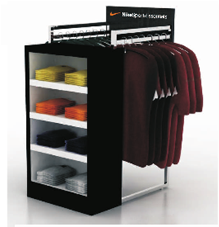
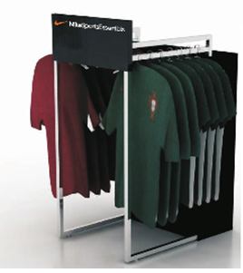
Percheros de Metal

Slide 8
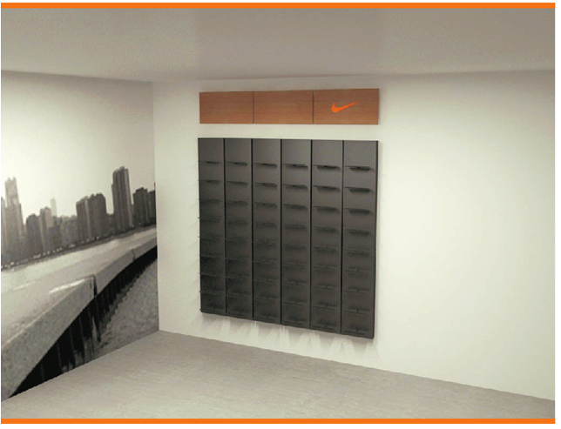
Estanterías

Slide 9
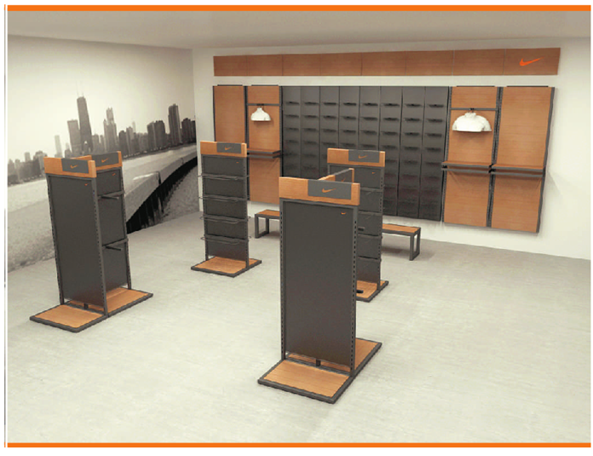
Mobiliario Para Local Pequeño

Slide 10
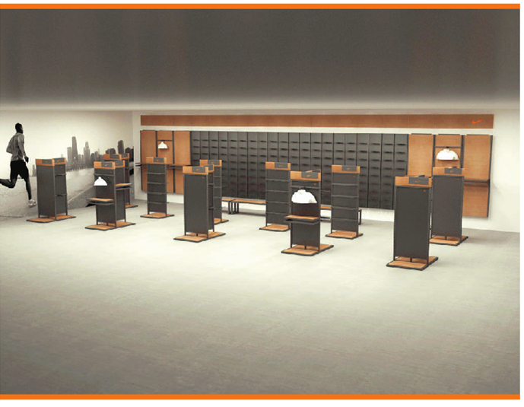
Mobiliario Para Local Grande

Slide 11
Organización
Jerarquía poco estructurada
Cargos por antigüedad
Comunicación informal
Estandarización de procesos

Slide 12
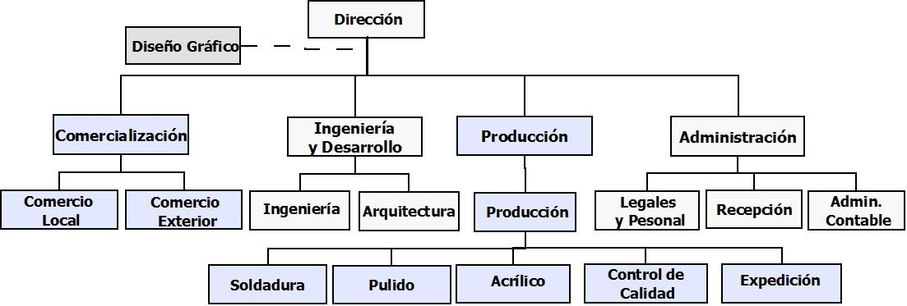
Organigrama Representativo

Slide 13
Funciones
Dirección General
Función Liderar planeamiento Desarrollar estrategias
Responsabilidad Fijar objetivos generales Asignar objetivos a cada sector
Autoridad Puede delegar o cambiar responsabilidades de las gerencias.

Slide 14
Funciones
Gcia. de Administración de Personal y Finanzas
Función Realizar presupuestos de gastos Incorporar y capacitar personal Efectuar tareas administrativos
Responsabilidad Gestionar créditos y cobranzas Verificar el cumplimiento de normativas
Autoridad Tomar decisiones sobre los sueldos

Slide 15
Funciones
Gerencia de Ingeniería y Desarrollo
Función Optimizar Recursos Suministrar recursos técnicos
Responsabilidad Implementar sistemas de producción eficientes Promover iniciativas que mejoren la calidad
Autoridad Determinar la utilización de las tecnologías adquiridas

Slide 16
Funciones
Gerencia de Comercialización
Función Controlar transacciones con clientes Planificar pedidos
Responsabilidad Mantener contacto con los clientes Asesorar clientes e incentivar compras
Autoridad Exigir cumplimiento de plazos de entrega Establecer políticas de comercio

Slide 17
Funciones
Gerencia de Producción
Función Llevar a cabo los proyectos aprobados Asegurar la provisión de insumos necesarios
Responsabilidad Mantener los volúmenes de producción establecidos Cumplir con las normas de calidad
Autoridad Exigir el cumplimiento de normas de producción Proponer cambios al sistema productivo

Slide 18
Hipótesis Planteada
Imagen y Comunicación debido a la calidad demostrada hasta la fecha recibe una propuesta de la casa matriz de Nike a los efectos de ocuparse de todo lo relacionado con Imagen y Comunicación en Argentina en la instalación de 200 locales de 2500 m² cada uno en diferentes provincias del país.
¿Cómo adecuaría la estructura de la empresa para atender esta solicitud a lo largo de 5 años, siendo que los diseños de los productos deben ser novedosos?

Slide 19
Resolución Hipótesis
Mantener las fortalezas
Expandir el depósito
Aumentar Stock
Tercerizar
Contratar Asesoría
Armar circuitos de trabajo
Utilizar herramientas informativas
Crear nuevas áreas.

Slide 20
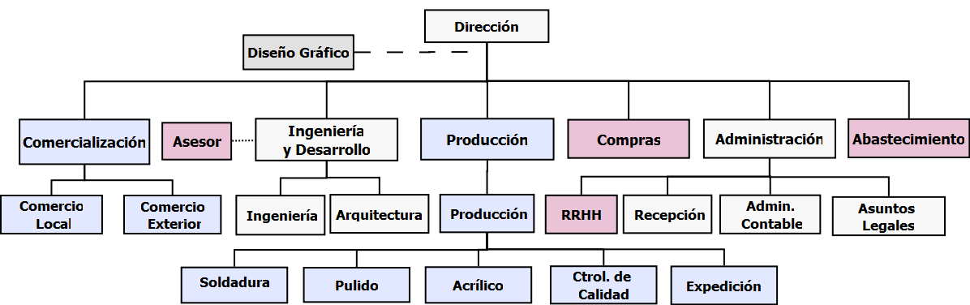
Organigrama de la Resolución

Slide 21
Conclusiones

Slide 22
¿Preguntas?

